Slide 1
Audio-vizualni formati

Slide 2
Audio-vizualni formati
Audio formati
Vizualni formati
format za pohranu digitalnih audio podataka na računalnom sustavu
To su: MP3, WMA, WAV, FLAC, AAC
Format za pohranu vizualnih podataka na računalnom sustavu
To su: JPG, GIF, PNG, BMP, TIFF
Audio-vizualni formati: MP4, ASF, AAF, VIVO, WMV, .MKV, .AVI

Slide 3
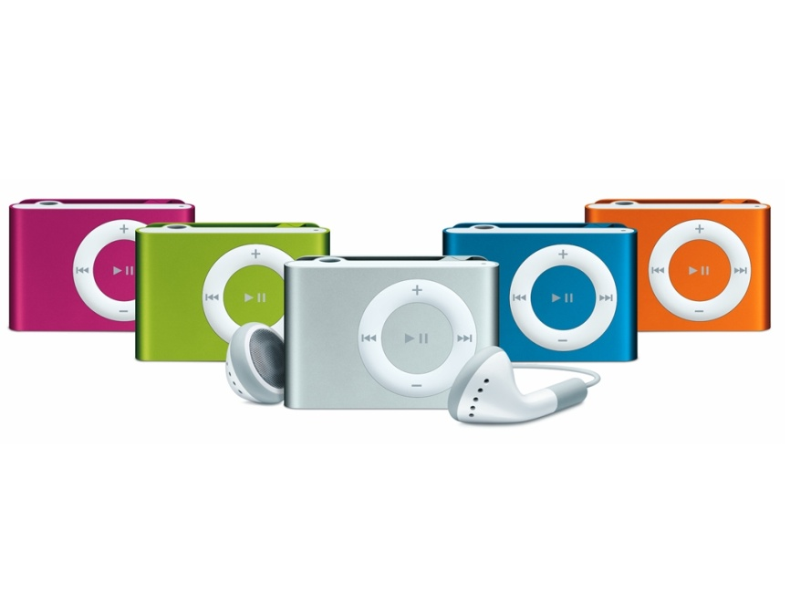
MP3 (MPEG-1)
* najrašireniji lossy audio format * široko rasprostranjen uporabom Internet servisa, počevši od Napster-a do raznih P2P programa za razmjenu datoteka putem mreže * zatvoren format

Slide 4
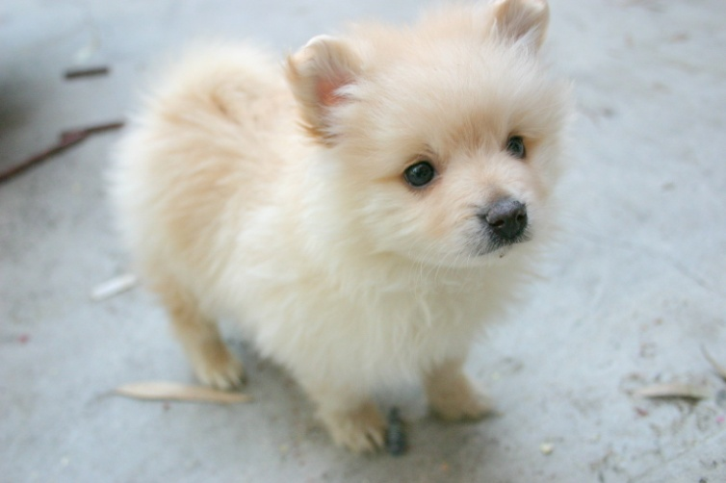
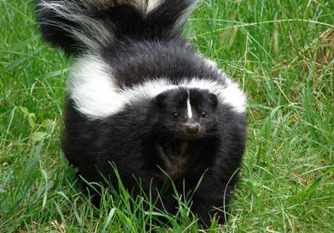
JPG
* najčešće korišteni vizualni format u normalnom radu * zbog skromnih memorijskih potreba prikladan kako za arhiviranje, tako i za razmjenu putem informatičkih mreža ili mailova

Slide 5
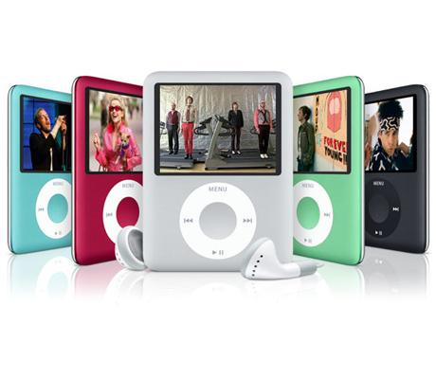
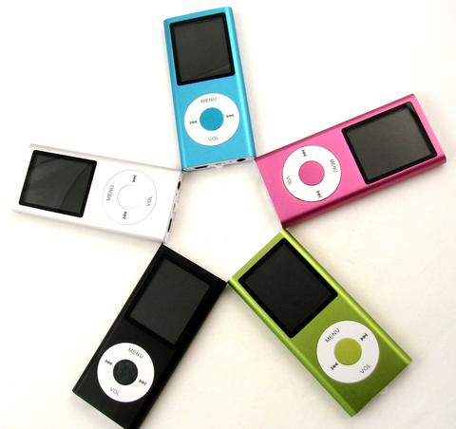
MP4
* digitalni multimedijalni format * najčešće se koristi za pohranu videa i audia * omogućuje “streaming” preko interneta

Slide 6
WMV
* format videosažimanja za nekoliko vlasničkih kodeka razvijenih od strane Microsofta * izvorno je dizajniran za Internet “streaming” aplikacije

Slide 7
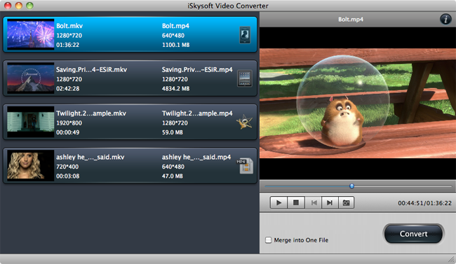
MKV
* otvoren standard slobodnog kontejner formata * može držati neograničen broj videa, audia, slika ili podnaslov pjesme u jednu datoteku

Slide 8
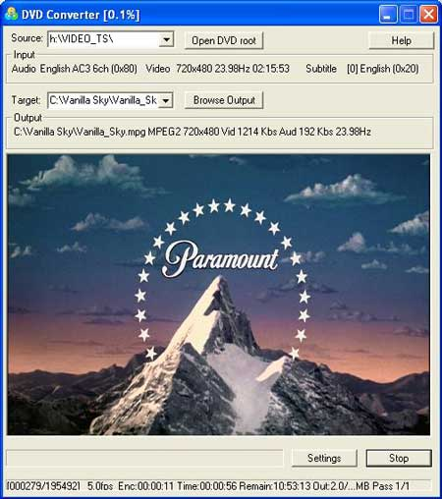
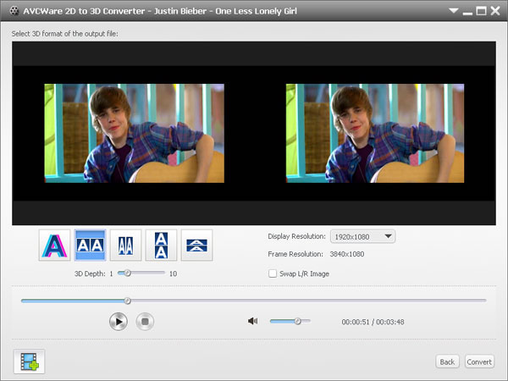
AVI
* multimedijalni kontejner format uveden od strane Microsofta * omogućuje sinkroniziranu audio-video reprodukciju

Slide 9
ASF
* Microsoftov digitalni video kontejner format
* dio Windows Media okvira

Slide 10
AAF
* profesionalni format za razmjenu datoteka dizajniran za proizvodnju video pošte * dizajniran je kako bi olakšao razmještaj i rad medija učinkovitih radnih procesa

Slide 11
Izradili: Lea Čižmek Irena Vilić Erika Kostelić & Dino Vešliga

